Slide 1
Повышение квалификации на портале edu.tatar.ru

Slide 2
Повышение квалификации
Бугульминский
Кукморский
Лаишевский
Нижнекамский
Мамадышский
Участники «пилота»
Обучение кураторов 10.03.2015г.

Slide 3
Этапы на портале edu.tatar.ru
Автоматическое распределение УН
Размещение документов
Анкетирование претендентов
Подача заявлений и запись на курсы
до 01.03.2015г.
12-22 марта 2015г.
по итогам окончания обучения

Slide 4
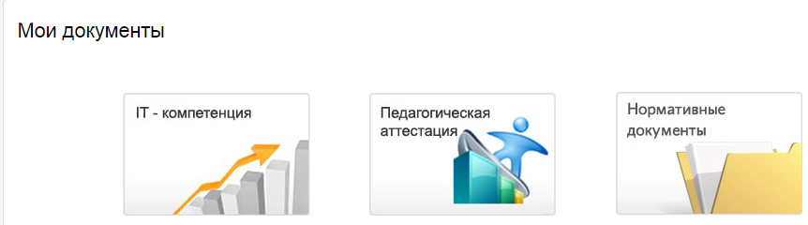
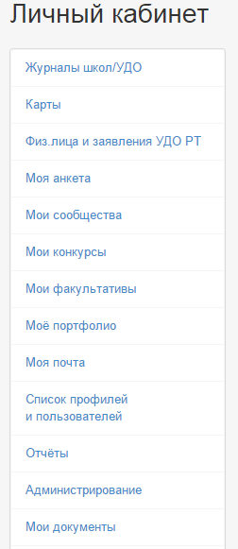
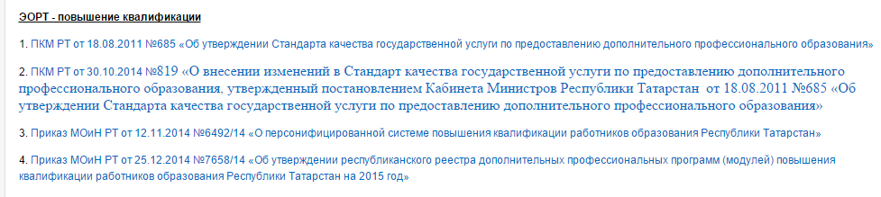
Нормативные документы

Slide 5
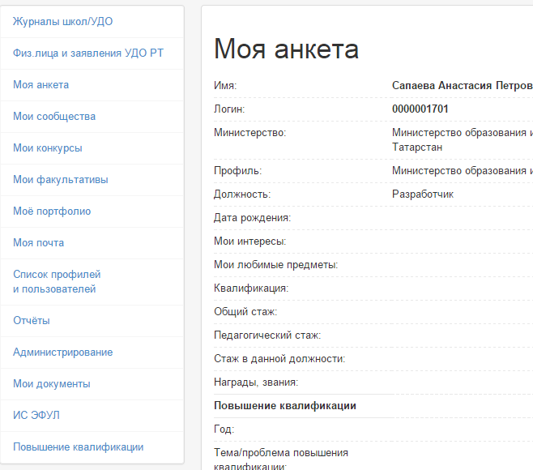
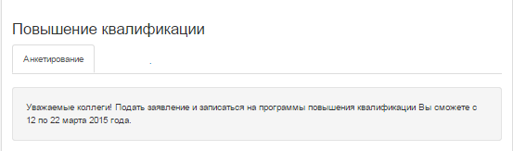
Личный кабинет

Slide 6
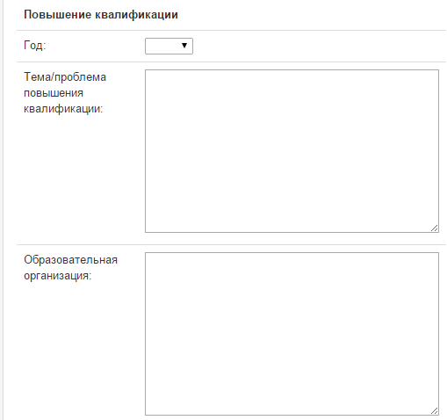
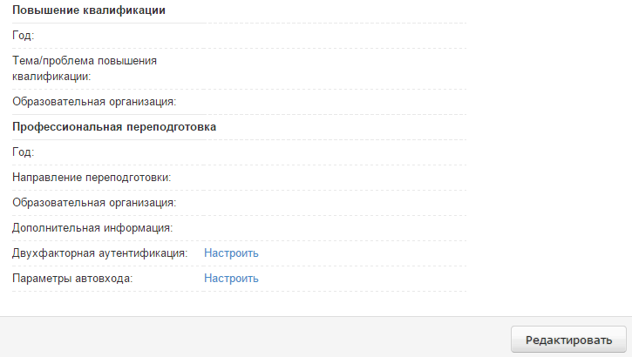
Редактирование анкеты

Slide 7
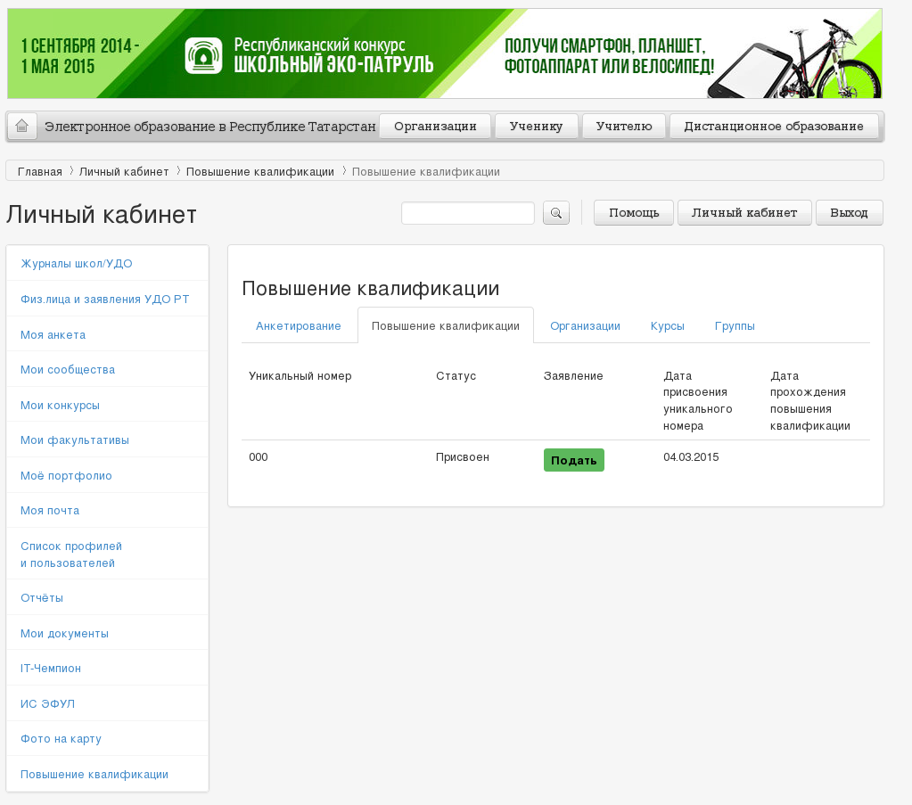
ЛК пользователя
Автоматически формируется
и присваивается УН
Переход на подачу заявления

Slide 8
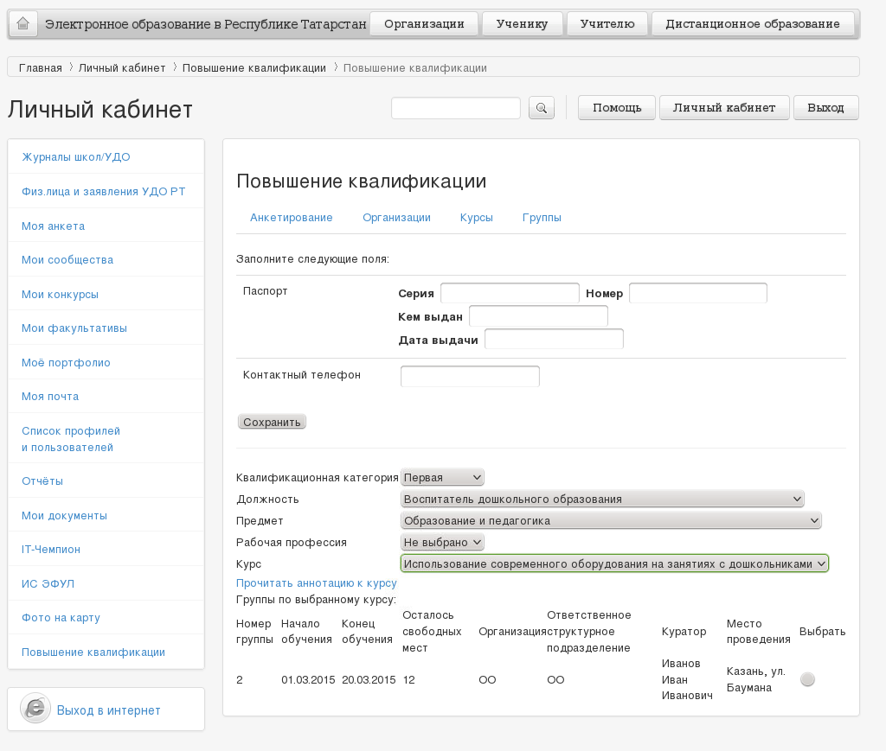
Подача заявлений
Заполнение полей заявления
Выбор курса согласно должности и предмета
Выбор группы

Slide 9
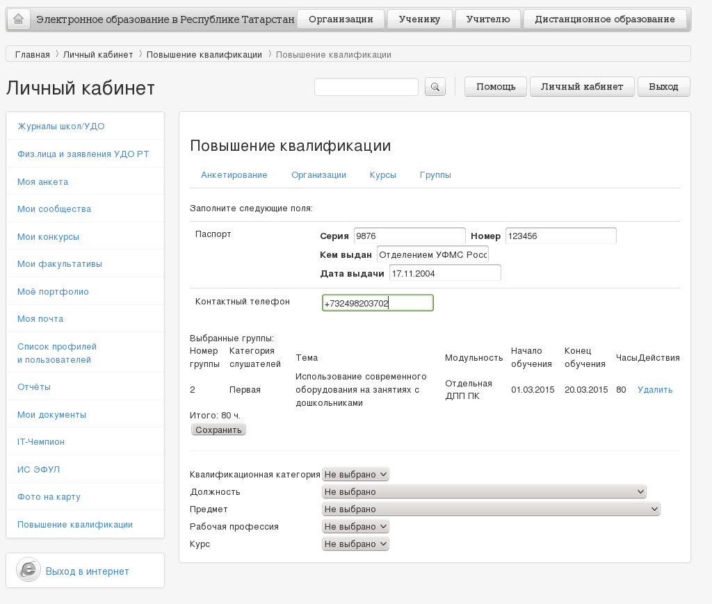
ЛК пользователя
В ЛК формируется запись
о выбранной группе

